Slide 1
Digitális eszközhasználat a Debreceni Egyetemen
Papp Gyula Debreceni Egyetem – Multimédia és E-learning Technikai Központ

Slide 2
Miről lesz szó?
Top Tools for Learning 2021-22-23
Debreceni egyetem
Nyers adatok
Jellemzők
Különbségek
Növekedési? adatok
Mi a 10 kedvenc eszközöd?

Slide 3
Top 100 Tools for Learning – 2022
Jane Hart Modern Workpace Learning

Slide 4
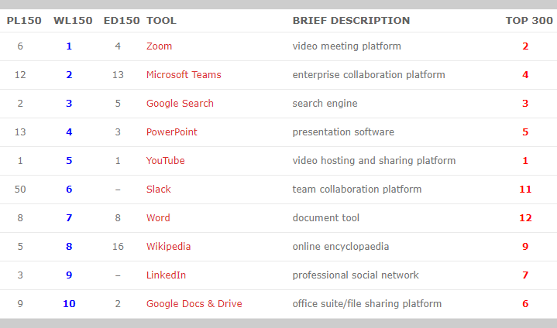
Top Tools for Learning – Workplace Learning 2021
Source : https://www.toptools4learning.com

Slide 5
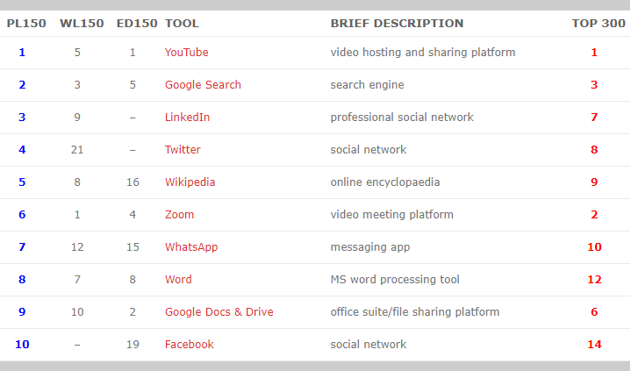
Top Tools for Learning – Personal Learning 2021
Source : https://www.toptools4learning.com

Slide 6
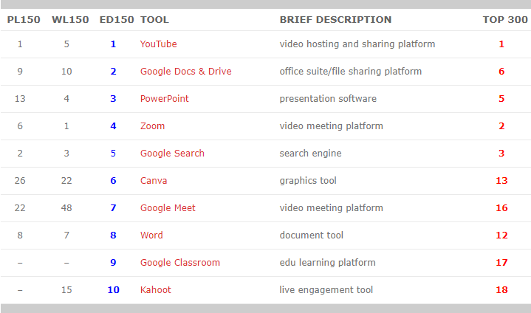
Top Tools for Learning – Education 2021
Source : https://www.toptools4learning.com

Slide 7
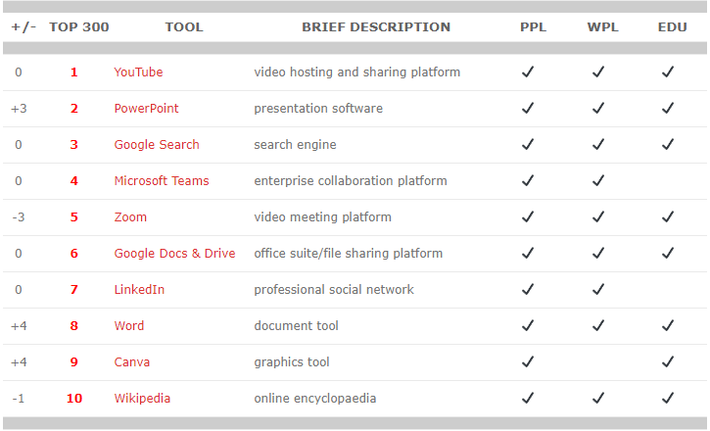
Top Tools for Learning – 2022
Source : https://www.toptools4learning.com

Slide 8
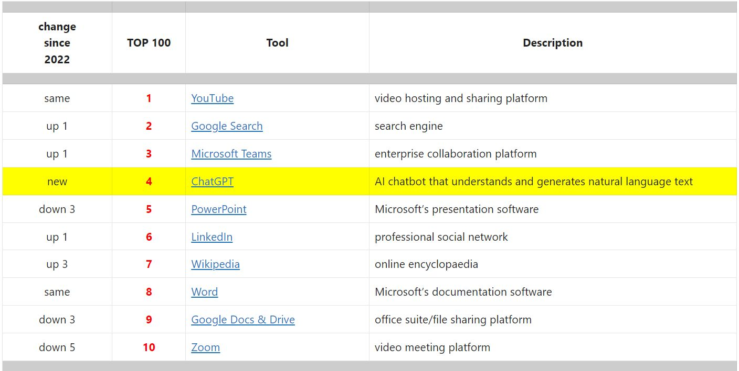
Top Tools for Learning – 2023
Source : https://www.toptools4learning.com

Slide 9
Top Tools for Learning 2021 – LMS rendzserek (Top300)
Google Classroom – 17
Moodle – 38
Canvas – 57
aNewSpring – 67
Totara – 93
Degreed – 111
Blackboard Learn – 125
Thinkific – 146
D2L – 172
Source : https://www.toptools4learning.com

Slide 10
Top Tools for Learning 2022 – LMS rendszerek (Top100)
Google Classroom – 32 (-15)
Moodle – 39 (-1)
aNewSpring – 66 (+1)
Canvas – 72 (-15)
Source: https://www.toptools4learning.com

Slide 11
Top Tools for Learning 2023 – LMS rendszerek (Top100)
Google Classroom – 17 (+15)
Moodle – 39 ()
Canvas – 79 (-7)
aNewSpring – 90 (-24)
Source: https://www.toptools4learning.com

Slide 12
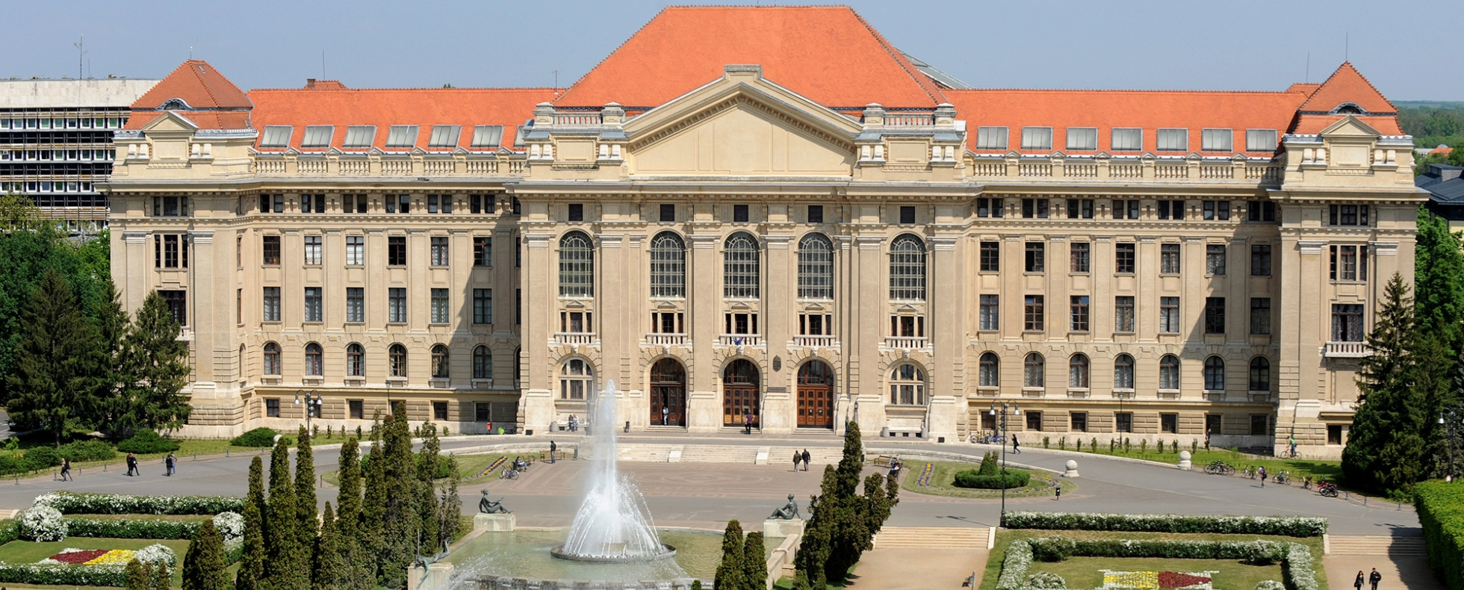
Debreceni Egyetem

Slide 13
Mit vizsgáltunk?
old.elearning.unideb.hu – 2020. 08. – 2023. 08.
old.elearning.med.unideb.hu – 2020. 08. – 2023. 08.
elearning.unideb.hu – 2023. 08. –
elearning.med.unideb.hu – 2023. 08. –
Source: https://www.toptools4learning.com

Slide 14
Mivel dolgoztunk?
Moodle - Analytics (activity tracking)
Moodle adatmázis – Adminer
Moodle - Jelentések
Ad-hoc database queries (kiegészítő modul)
IntelliBoard™
Growth report (kiegészítő modul)

Slide 15
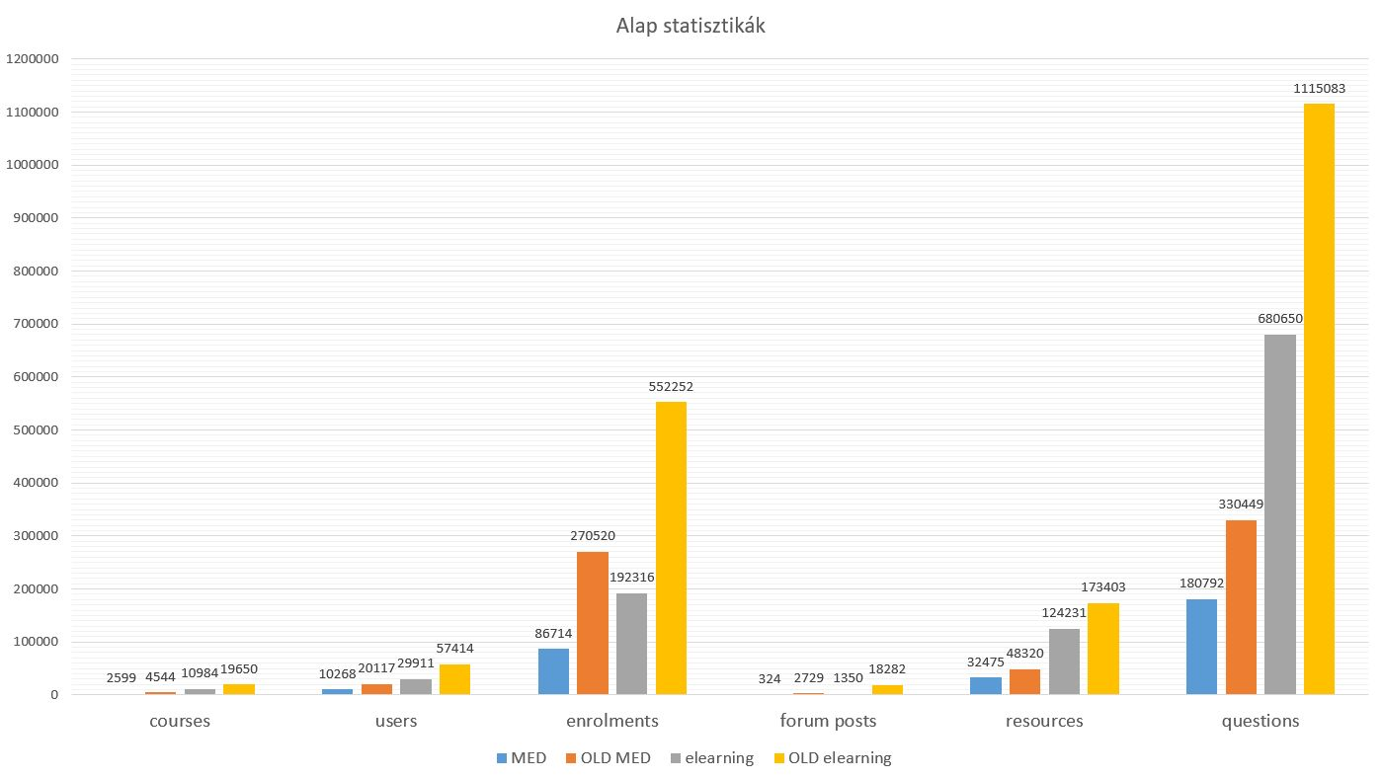
Alapstatisztikák
Source: Ad-hoc database queries

Slide 16
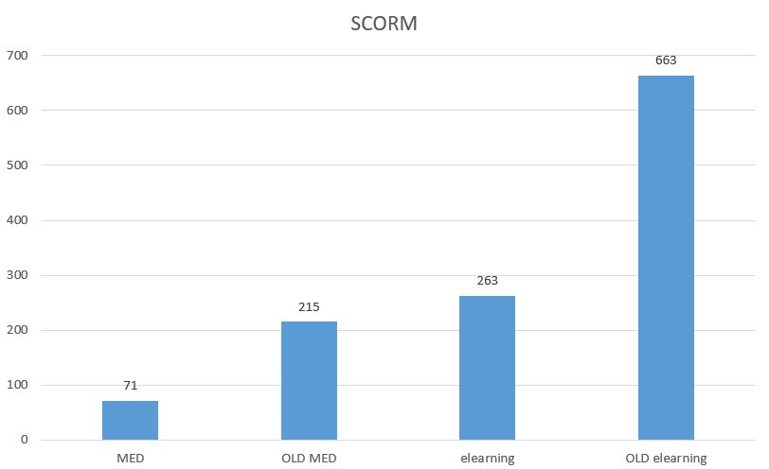
SCORM
Szerzői rendszerek
iSpring
iSpring free
Adobe Captivate
eXe
ismeretlen

Slide 17
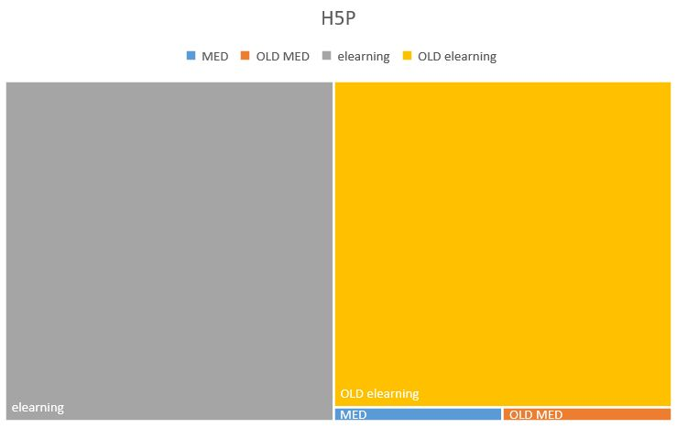
H5P

Slide 18
Karok – különbségek (2022)

Slide 19
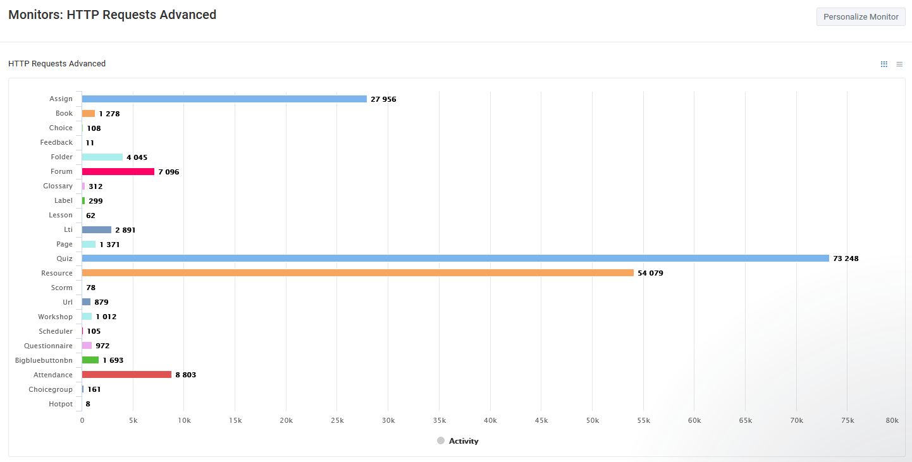
Moodle modulok használata – összes
Source: IntelliBoard – elearning.unideb.hu

Slide 20
Moodle modulok használata – összes
Source: IntelliBoard – elearning.unideb.hu

Slide 21
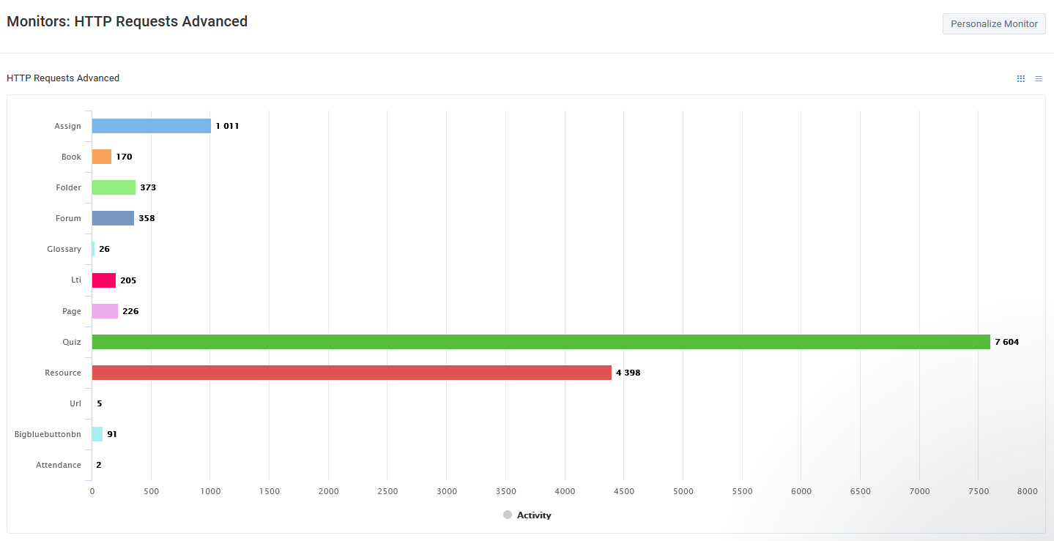
Moodle modulok használata – BTK: 2819
Source: IntelliBoard – elearning.unideb.hu

Slide 22
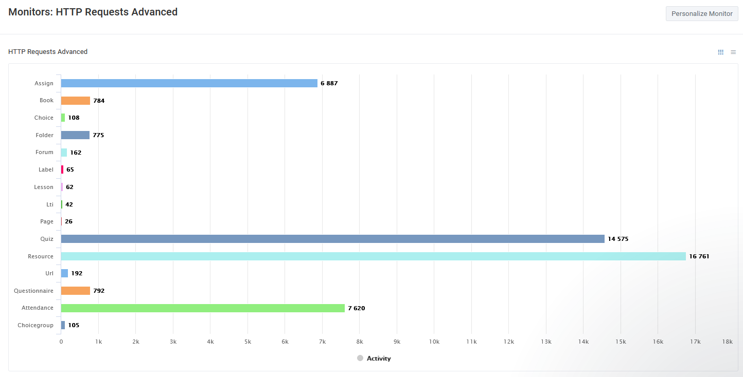
Moodle modulok használata – GTK: 725
Source: IntelliBoard – elearning.unideb.hu

Slide 23
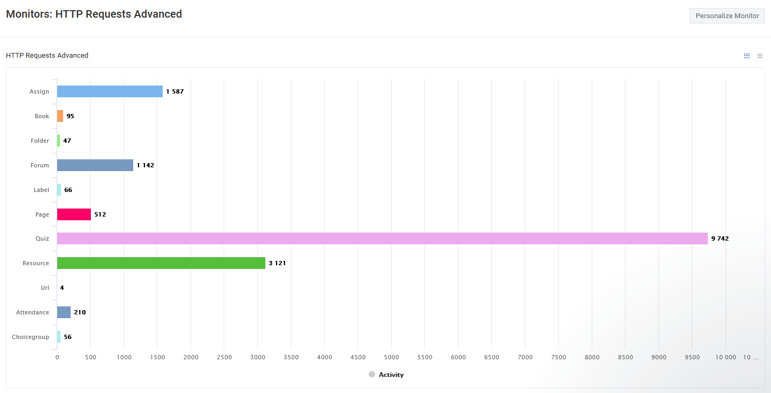
Moodle modulok használata – IK: 1985
Forrás: IntelliBoard – elearning.unideb.hu

Slide 24
Állományok
Source: IntelliBoard – elearning.unideb.hu

Slide 25
Content is the king!

Slide 26
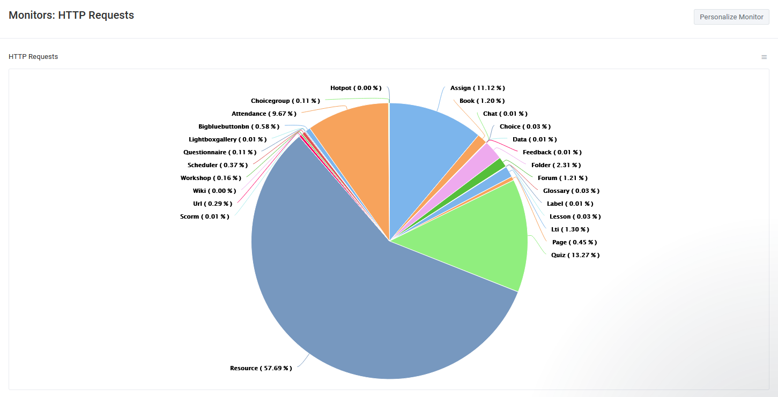
Moodle modulok használata
Forrás: IntelliBoard – elearning.unideb.hu

Slide 27
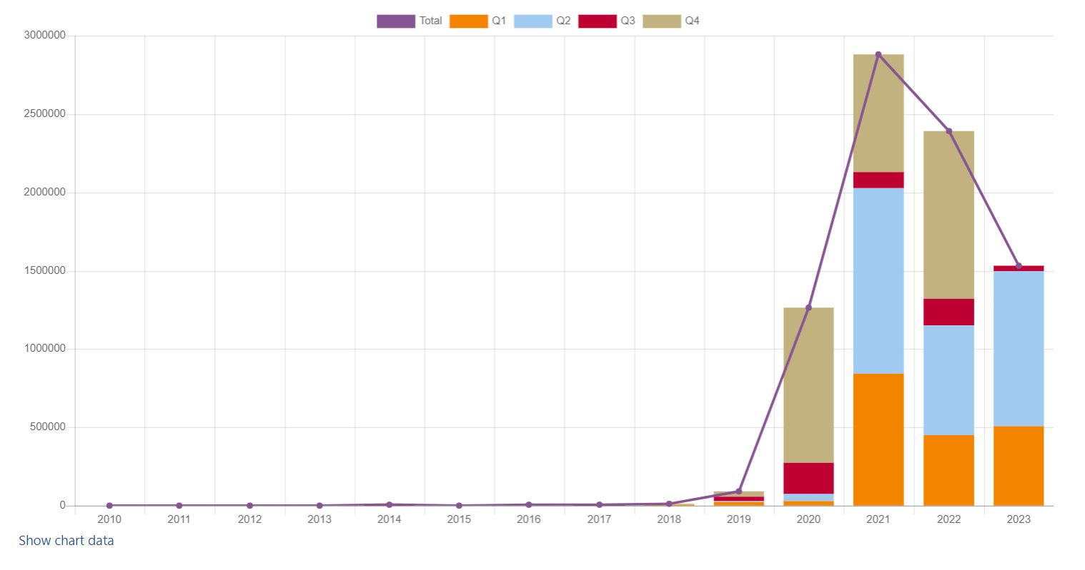
Növekedés, érdekességek – állományok

Slide 28
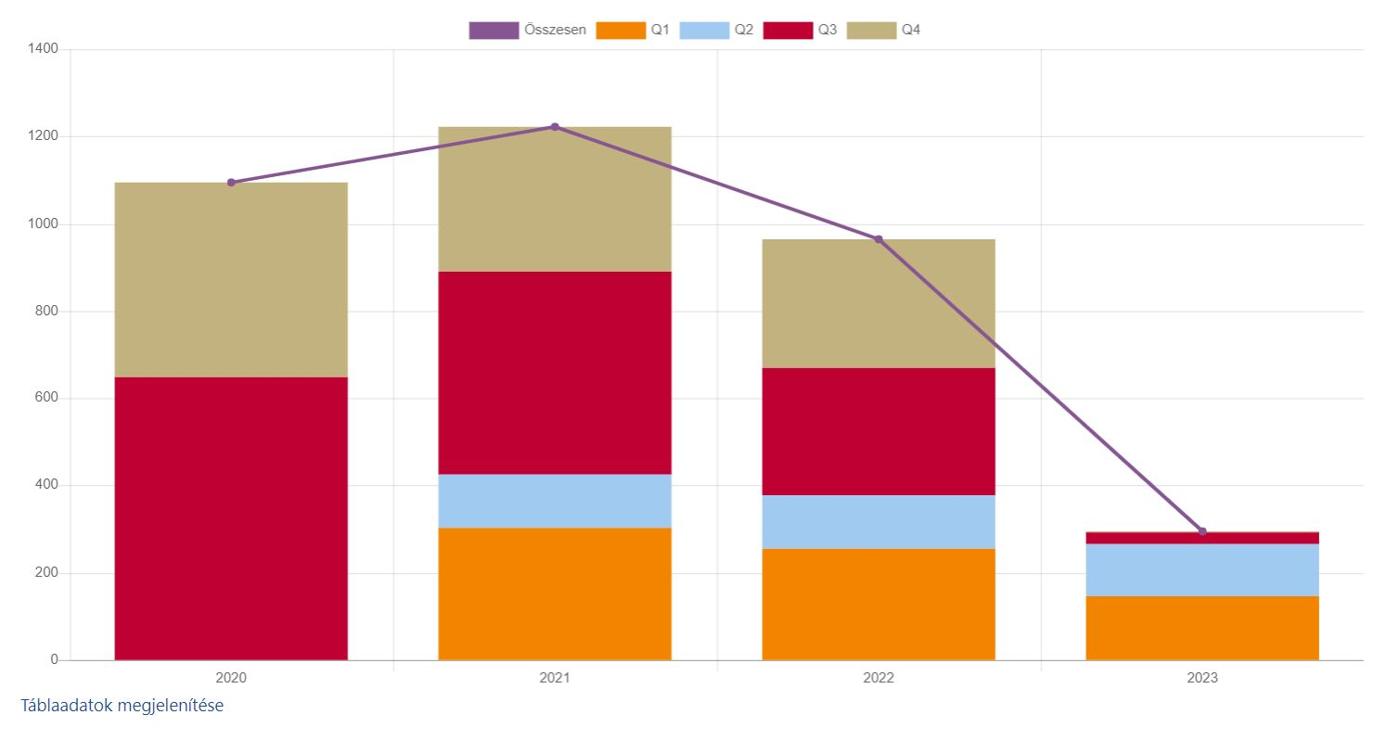
Növekedés, érdekességek – Mobil kapcsolódás

Slide 29
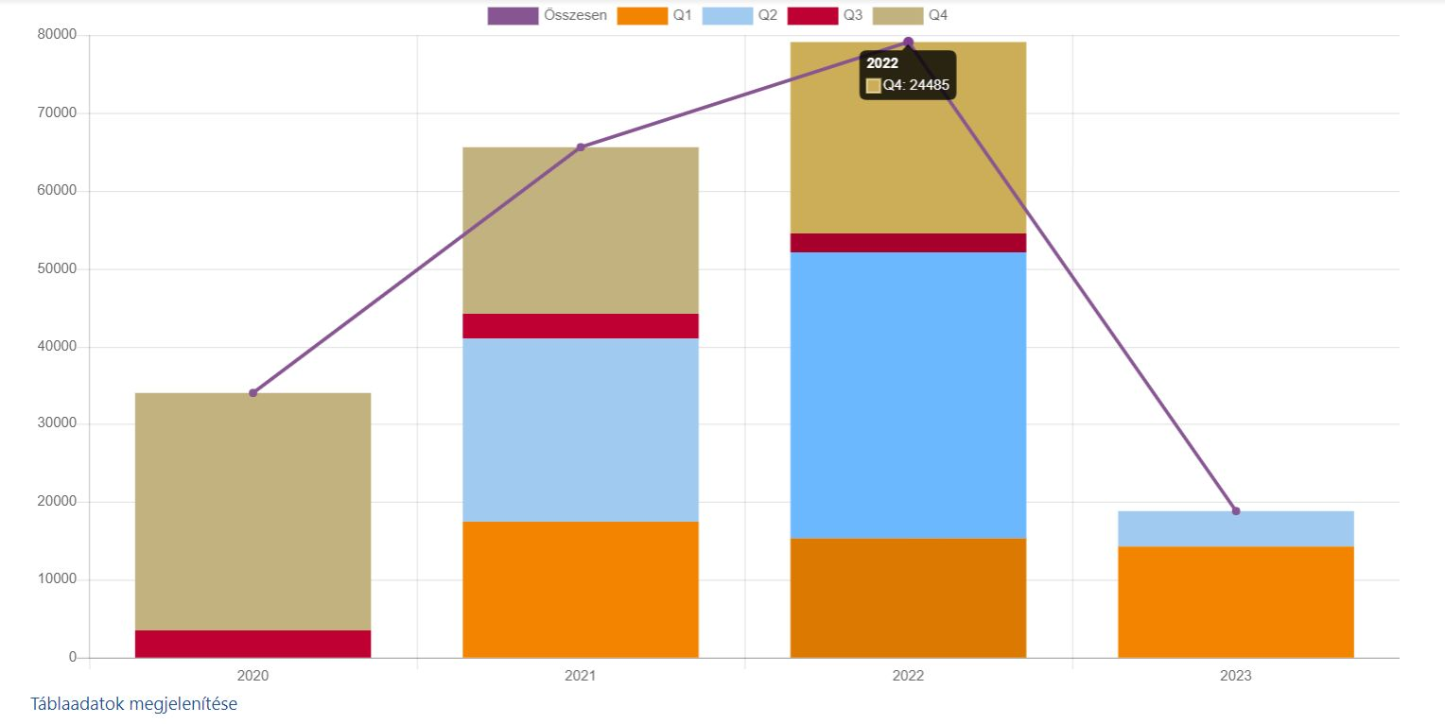
Növekedés, érdekességek – üzenetek

Slide 30
Kérdezzük meg a felhasználókat!
Folyamatban…

Slide 31
Tisztítás…

Slide 32
Nyers számok
417 kitöltés
Hallgató – 345 (688 eszköz)
Oktató – 33 (162 eszköz)
Más – 9
Source: https://www.toptools4learning.com

Slide 33
Debreceni Egyetem hallgatók – első 50 eszköz

Slide 34
Egyetemi elearning

Slide 35
Mesterséges intelligencia
Gemini: 58.

Slide 36
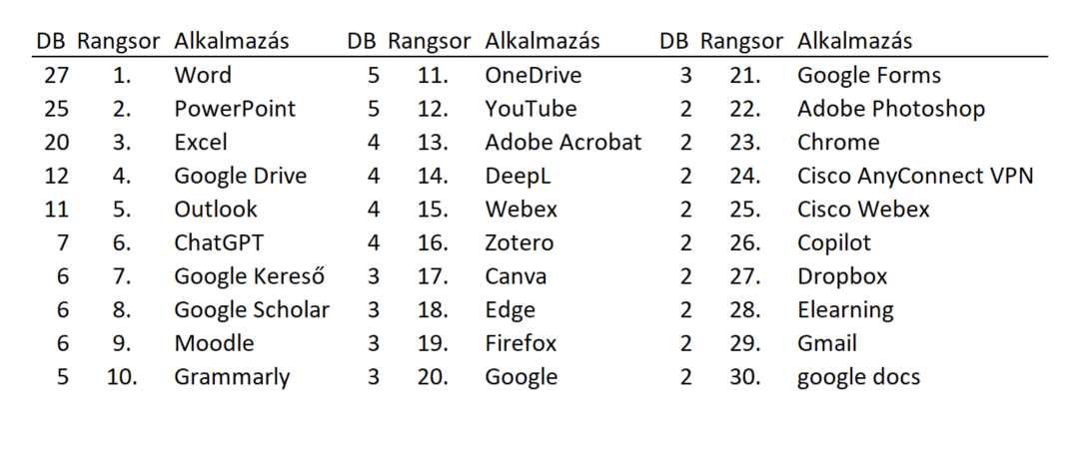
Oktatók – első 30 eszköz

Slide 37
Köszönöm a figyelmet!
Papp Gyula
papp.gyula@metk.unideb.hu

